Slide 1
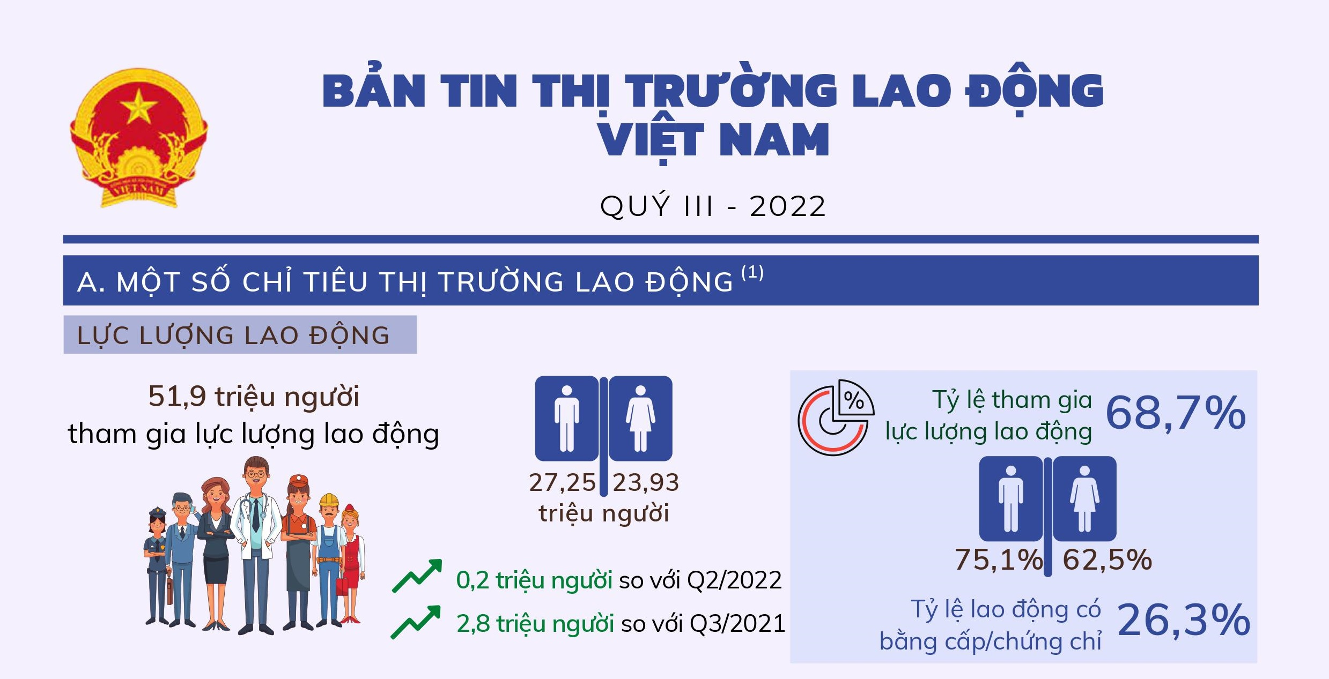
BÀI 3. THỊ TRƯỜNG LAO ĐỘNG KĨ THUẬT, CÔNG NGHỆ TẠI VIỆT NAM

Slide 2
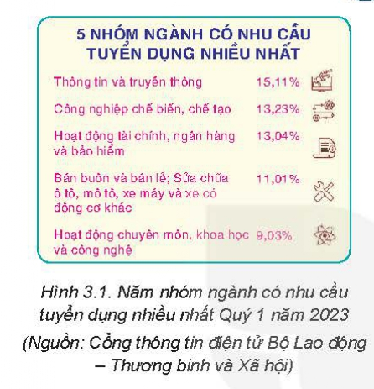
Quan sát hình 3.1, em hãy cho biết: Nhu cầu tuyển dụng của các ngành nghề có giống nhau không? Người lao động có thể tìm thông tin ở đâu để có cơ sở lựa chọn ngành nghề phù hợp với nhu cầu xã hội?

Slide 3
Quan sát hình 3.1, em hãy cho biết: Nhu cầu tuyển dụng của các ngành nghề có giống nhau không? Người lao động có thể tìm thông tin ở đâu để có cơ sở lựa chọn ngành nghề phù hợp với nhu cầu xã hội?
Quan sát hình 3.1 ta thấy, nhu cầu tuyển dụng của các ngành nghề không giống nhau.
- Hiện nay, với sự bùng nổ của mạng internet, người lao động có thể tìm thông tin trên các trang web, hội nhóm, mạng xã hội…để lựa chọn ngành nghề phù hợp với nhu cầu xã hội. Ngoài ra, chúng ta có thể đọc sách, báo, tạp chí…

Slide 4

PHIẾU HỌC TẬP SỐ 1
Họ và tên:.........................................................Lớp....................................................
Cho các lựa chọn sau: hàng hóa, tuyển dụng, tiền lương, người lao động, người sử dụng lao động Em hãy lựa chọn các ý trên để điền vào nội dung dưới đây để được khái niệm thị trường lao động 1.Thị trường lao động là nơi diễn ra sự trao đổi ....(1...) “sức lao động” giữa người lao động và người sử dụng lao động thông qua các hoạt động ...(2)...., thoả thuận về ....(3).....và các điều kiện ràng buộc khác 2. ......(4).....là bên bán. 3.......(5)...... thuộc bên mua, hàng hóa sức lao động là toàn bộ thể lực và trí tuệ của con người được vận dụng trong quá trình lao động. 1. 2. 3. 4. 5.

Slide 5
HƯỚNG DẪN CHẤM PHIẾU HỌC TẬP
PHIẾU HỌC TẬP SỐ 1
Họ và tên:.........................................................Lớp....................................................
Cho các lựa chọn sau: hàng hóa, tuyển dụng, tiền lương, người lao động, người sử dụng lao động Em hãy lựa chọn các ý trên để điền vào nội dung dưới đây để được khái niệm thị trường lao động 1.Thị trường lao động là nơi diễn ra sự trao đổi ....(1...) “sức lao động” giữa người lao động và người sử dụng lao động thông qua các hoạt động ...(2)...., thoả thuận về ....(3).....và các điều kiện ràng buộc khác 2. ......(4).....là bên bán. 3.......(5)...... thuộc bên mua, hàng hóa sức lao động là toàn bộ thể lực và trí tuệ của con người được vận dụng trong quá trình lao động. 1. hàng hóa 2. tuyển dụng 3. tiền lương 4. người lao động 5. người sử dụng lao động

Slide 6
BÀI 3. THỊ TRƯỜNG LAO ĐỘNG KĨ THUẬT, CÔNG NGHỆ TẠI VIỆT NAM
I. Thị trường lao động
1. Khái niệm
Thị trường lao động là nơi diễn ra sự trao đổi hàng hoá “sức lao động” giữa người lao động và người sử dụng lao động thông qua các hoạt động tuyển dụng, thoả thuận về tiền lương và các điều kiện ràng buộc khác. Trong đó:
- Người lao động bên bán
- Người sử dụng lao động thuộc bên mua, hàng hóa sức lao động là toàn bộ thể lực và trí tuệ của con người được vận dụng trong quá trình lao động.

Slide 7
Hãy kể tên một số loại hàng hóa, dịch vụ mà em biết. Nơi diễn ra hoạt động mua, bán hàng hóa hoặc dịch vụ là gì?

Slide 8
Hãy kể tên một số loại hàng hóa, dịch vụ mà em biết. Nơi diễn ra hoạt động mua, bán hàng hóa hoặc dịch vụ là gì?
- Một số loại hàng hóa, dịch vụ mà em biết:
+ Hàng hóa: đồ da dụng, đồ điện tử, đồ chơi, lương thực, thực phẩm…
+ Dịch vụ: vận tải, du lịch, bưu chính viễn thông…
- Nơi diễn ra hoạt động mua, bán hàng hóa hoặc dịch vụ là thị trường lao động.

Slide 9
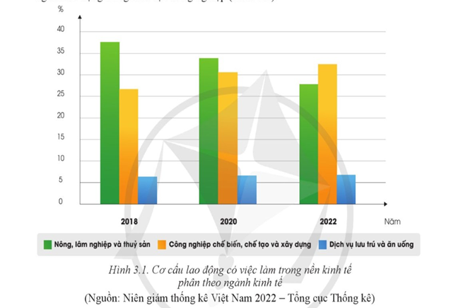
1. Nêu các yếu tố ảnh hưởng đến thị trường lao động.
2. Quan sát Hình 3.1 và nhận xét sự chuyển dịch cơ cấu lao động trong nền kinh tế.

Slide 10
1. Nêu các yếu tố ảnh hưởng đến thị trường lao động.
2. Quan sát Hình 3.1 và nhận xét sự chuyển dịch cơ cấu lao động trong nền kinh tế.
1. Các yếu tố ảnh hưởng đến thị trường lao động:
- Sự tiến bộ của khoa học, kĩ thuật và công nghệ
- Chuyển dịch cơ cấu
- Nhu cầu lao động
- Nguồn cung lao động
2. Thị trường lao động có sự chuyển dịch cơ cấu theo hướng tăng tỉ lệ người lao động trong lĩnh vực công nghiệp, dịch vụ: giảm tỉ lệ người lao động trong lĩnh vực nông nghiệp.

Slide 11
BÀI 3. THỊ TRƯỜNG LAO ĐỘNG KĨ THUẬT, CÔNG NGHỆ TẠI VIỆT NAM
I.Thị trường lao động
2.Các yếu tố ảnh hưởng tới thị trường lao động
- Sự tiến bộ của khoa học, kĩ thuật và công nghệ
- Chuyển dịch cơ cấu
- Nhu cầu lao động
- Nguồn cung lao động

Slide 12
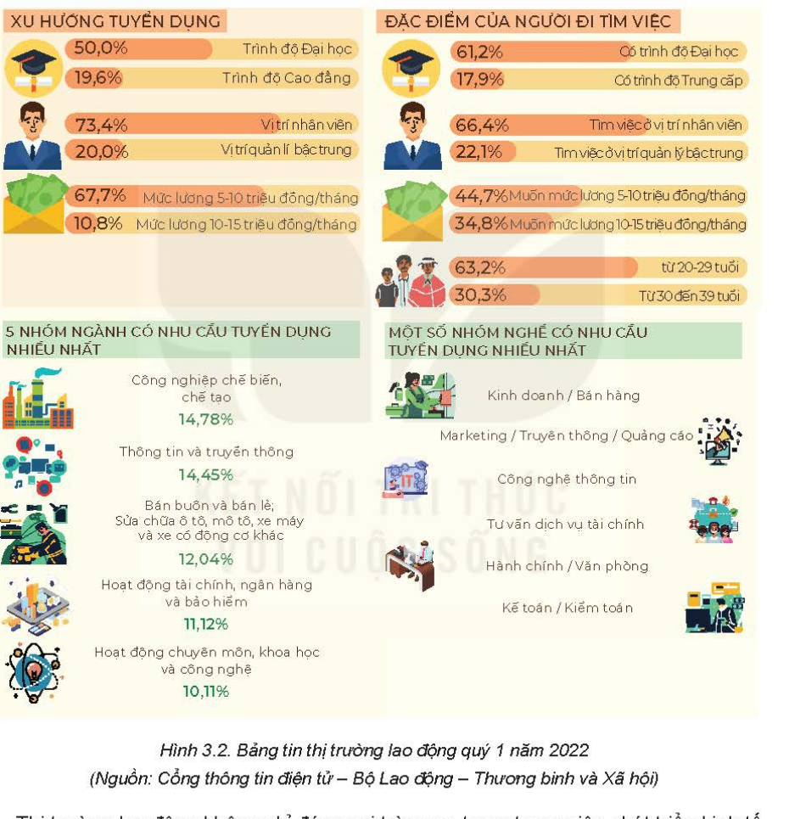
Em hãy đọc một số nội dung trong bảng tin thị trường lao động (Hình 3.2) và chỉ ra một số thông tin thị trường lao động cung cấp

Slide 13
Em hãy đọc một số nội dung trong bảng tin thị trường lao động (Hình 3.2) và chỉ ra một số thông tin thị trường lao động cung cấp
Sau khi tốt nghiệp trung học cơ sở, học sinh có thể lựa chọn những hướng đi liên quan tới nghề nghiệp trong lĩnh vực kĩ thuật, công nghệ sau:
Thị trường lao động có vai trò quan trọng trong việc định hướng nghề nghiệp thuộc lĩnh vực kĩ thuật, công nghệ. Cụ thể:
- Giúp người học định hướng lựa chọn ngành nghề. trình độ đào tạo phù hợp với năng lực, sở thích, điều kiện của cá nhân, qua đó làm tăng cơ hội có việc làm trong lĩnh vực kĩ thuật, công nghệ.
- Giúp cơ sở đào tạo định hướng và phát triển chương trình đào tạo các ngành nghề, nhằm tạo nguồn nhân lực đáp ứng nhu cầu của thị trường lao động trong lĩnh vực kĩ thuật, công nghệ.
- Giúp người lao động có cơ hội được tuyển dụng vào vị trí việc làm phù hợp năng lực, sở thích. nguyện vọng và giúp người sử dụng lao động tuyển dụng được người lao động phù hợp.

Slide 14
BÀI 3. THỊ TRƯỜNG LAO ĐỘNG KĨ THUẬT, CÔNG NGHỆ TẠI VIỆT NAM
I. Thị trường lao động
3. Vai trò của thị trường lao động trong việc định hướng nghề nghiệp thuộc lĩnh vực kĩ thuật, công nghệ
- Phát triển kinh tế xã hội, đồng thời định hướng nghề nghiệp cho mỗi người.
- Giúp cơ sở đào tạo định hướng và phát triển chương trình đào tạo đáp ứng nhu cầu xã hội; người sử dụng lao động tuyển được người lao động phù hợp với nhu cầu của mình.
- Giúp người lao động có cơ hội được tuyển dụng vào vị trí việc làm phù hợp năng lực, sở thích. nguyện vọng và giúp người sử dụng lao động tuyển dụng được người lao động phù hợp.

Slide 15
Xu hướng của thị trường lao động ở Việt Nam hiện nay là gì?

Slide 16
Xu hướng của thị trường lao động ở Việt Nam hiện nay là gì?
Sau khi tốt nghiệp trung học cơ sở, học sinh có thể lựa chọn những hướng đi liên quan tới nghề nghiệp trong lĩnh vực kĩ thuật, công nghệ sau:
- Xu hướng cung lớn hơn cầu
- Xu hướng tuyển dụng người lao động được đào tạo, có kinh nghiệm
- Chất lượng lao động còn thấp, phân bổ nguồn lao động không đồng đều

Slide 17
BÀI 3. THỊ TRƯỜNG LAO ĐỘNG KĨ THUẬT, CÔNG NGHỆ TẠI VIỆT NAM
II.Những vấn đề cơ bản của thị trường lao động tại Việt Nam
- Xu hướng cung lao động lớn hơn cầu lao động
- Xu hướng tuyển dụng người lao động được đào tạo, có kinh nghiệm
- Chất lượng lao động còn thấp, phân bổ nguồn lao động không đồng đều

Slide 18

Quan sát hình 3.4 và cho biết: Thông tin về thị trường lao động trong lĩnh vực kĩ thuật, công nghệ có thể được tìm kiếm từ những nguồn nào? Bằng cách nào?

Slide 19
Quan sát hình 3.4 và cho biết: Thông tin về thị trường lao động trong lĩnh vực kĩ thuật, công nghệ có thể được tìm kiếm từ những nguồn nào? Bằng cách nào?
Thông tin về thị trường lao động trong lĩnh vực kĩ thuật, công nghệ có thể được tìm kiếm từ những nguồn:
+ Trang web trung tâm dự báo nhu cầu nhân lực (http://www.dubaonhanluchcmc.gov.vn/)
+ Bản tin thị trường lao động của bộ Lao động – thương binh xã hội (https://molisa.gov.vn/)
+ Báo cáo thị trường tuyển dụng
+ Trang web của tổ chức lao động quốc tế (https://www.ilo.org/global/lang--en/index.htm)
- Để tìm những thông tin về thị trường lao động trong lĩnh vực kĩ thuật, công nghệ ta thực hiện như sau: (1) Xác định nhu cầu thông tin của bản thân -> (2) Xác định các nguồn thông tin về thị trường lao động trong lĩnh vực kĩ thuật, công nghệ -> (3) Xác định công cụ tìm kiếm (chrome, Bing, ChatGPT…) -> (4) tiến hành tìm kiếm thông tin bản thân đang có nhu cầu muốn biết.

Slide 20
PHIẾU HỌC TẬP SỐ 2
Nhóm:.........................................................
Em hãy đọc thông tin trong SGK và hoàn thành nội dung tìm kiếm được các thông tin về thị trường lao động trong lĩnh vực kĩ thuật và công nghệ
Quy trình tìm kiếm được các thông tin về thị trường lao động trong lĩnh vực kĩ thuật và công nghệ
Bước 1: Xác định mục tiêu tìm kiếm
Bước 2: Xác định nguồn thông tin để tìm kiếm
Bước 3: Xác định công cụ tìm kiếm
Bước 4: Tiến hành tìm kiếm thông tin

Slide 21
HƯỚNG DẪN CHẤM PHIẾU HỌC TẬP
PHIẾU HỌC TẬP SỐ 2
Nhóm:.........................................................
Em hãy đọc thông tin trong SGK và hoàn thành nội dung tìm kiếm được các thông tin về thị trường lao động trong lĩnh vực kĩ thuật và công nghệ
Quy trình tìm kiếm được các thông tin về thị trường lao động trong lĩnh vực kĩ thuật và công nghệ
Bước 1: Xác định mục tiêu tìm kiếm | Xu hướng việc làm của nghề nghiệp, nhu cầu tuyển dụng nghề nghiệp, cơ sở đào tạo nghề nghiệp, thông tin tiền lương.
Bước 2: Xác định nguồn thông tin để tìm kiếm | - Các website tuyển dụng - Qua các đơn vị tuyển dụng - Mạng xã hội - Tuyển dụng nội bộ - Sự kiện tuyển dụng - Tin tuyển dụng trên báo, đài, kênh phát thanh
Bước 3: Xác định công cụ tìm kiếm | -Tìm kiếm thông tin trên Internet - Tìm kiếm thông tin đại chúng - Tìm kiếm thông tin qua tư vấn
Bước 4: Tiến hành tìm kiếm thông tin | Xu hướng việc làm của nghề nghiệp, nhu cầu tuyển dụng nghề nghiệp, cơ sở đào tạo nghề nghiệp, thông tin tiền lương.

Slide 22
BÀI 3. THỊ TRƯỜNG LAO ĐỘNG KĨ THUẬT, CÔNG NGHỆ TẠI VIỆT NAM
III. Tìm kiếm được các thông tin về thị trường lao động trong lĩnh vực kĩ thuật và công nghệ
Bước 1: Xác định mục tiêu tìm kiếm
Bước 2: Xác định nguồn thông tin để tìm kiếm
Bước 3: Xác định công cụ tìm kiếm
Bước 4: Tiến hành tìm kiếm thông tin

Slide 23
LUYỆN TẬP
1. Em hãy cho biết sự chuyển dịch cơ cấu kinh tế từ khu vực nông nghiệp, lâm nghiệp và thủy sản sang các khu vực công nghiệp và xây dựng, dịch vụ đã làm thao đổi nhu cầu lao động và cơ cấu lao động trong thị trường lao động như thế nào?

Slide 24
LUYỆN TẬP
1. Em hãy cho biết sự chuyển dịch cơ cấu kinh tế từ khu vực nông nghiệp, lâm nghiệp và thủy sản sang các khu vực công nghiệp và xây dựng, dịch vụ đã làm thao đổi nhu cầu lao động và cơ cấu lao động trong thị trường lao động như thế nào?
1. Sự chuyển dịch cơ cấu kinh tế từ khu vực nông nghiệp, lâm nghiệp và thủy sản sang các khu vực công nghiệp và xây dựng, dịch vụ đã làm thao đổi:
+ Nhu cầu lao động: Khu vực nông nghiệp, lâm nghiệp và thủy sản giảm số lượng việc làm và giảm cả nhân lực. Khu vực công nghiệp, xây dựng, dịch vụ đa dạng ngành nghề, thu hút nguồn nhân lực dồi dào.
+ Cơ cấu lao động: Giảm tỉ trọng lao động trong lĩnh vực nông nghiệp, lâm nghiệp, thủy sản và tăng tỉ trọng lao động trong lĩnh vực công nghiệp, xây dựng, dịch vụ.
- Ví dụ: Ngành điện tử viễn thông
- Thông tin thị trường lao động của ngành điện tử viễn thông:
+ Nhu cầu việc làm của ngành điện tử viễn thông ngày càng lớn (thiết kế, sản xuất, vận hành và bảo trì).
+ Theo khảo sát của VietnamWorks, mức lương trung bình của người làm việc trong ngành Điện tử - Viễn thông dao động từ 7 đến 15 triệu đồng/tháng, cao hơn so với các ngành khác cùng trình độ.

Slide 25
LUYỆN TẬP
2. Em hãy lựa chọn một ngành nghề thuộc lĩnh vực kĩ thuật, công nghệ và tìm kiếm thông tin thị trường lao động của ngành nghề đó. Báo cáo kết quả tìm kiếm được
2.
- Ví dụ: Ngành điện tử viễn thông
- Thông tin thị trường lao động của ngành điện tử viễn thông:
+ Nhu cầu việc làm của ngành điện tử viễn thông ngày càng lớn (thiết kế, sản xuất, vận hành và bảo trì).
+ Theo khảo sát của VietnamWorks, mức lương trung bình của người làm việc trong ngành Điện tử - Viễn thông dao động từ 7 đến 15 triệu đồng/tháng, cao hơn so với các ngành khác cùng trình độ.

Slide 26
VẬN DỤNG
Tìm hiểu thông tin về tuyển dụng một nghề trong lĩnh vực kĩ thuật, công nghệ qua báo chí, người thân, Internet. Viết báo cáo: tên nghề, số lượng tuyển dụng, yêu cầu đối với người được tuyển dụng, vị trí việc làm, tiền lương

Slide 27
VẬN DỤNG
Tìm hiểu thông tin về tuyển dụng một nghề trong lĩnh vực kĩ thuật, công nghệ qua báo chí, người thân, Internet. Viết báo cáo: tên nghề, số lượng tuyển dụng, yêu cầu đối với người được tuyển dụng, vị trí việc làm, tiền lương
- Kênh tìm kiếm: TopCV
- Tên nghề: Lập trình viên.
- Số lượng tuyển dụng:
Hà Nội: 1.176 kết quả
Thành phố Hồ Chí Minh: 465 kết quả
Đà Nẵng: 51 kết quả
- Yêu cầu đối với người được tuyển dụng:
+ Tốt nghiệp Đại học chuyên ngành CNTT hoặc chuyên ngành liên quan.
+ Có kinh nghiệm xử lý Excel với C#
+ Hiểu biết về cơ sở dữ liệu: SQL Server, MySQL, NoSQL, MongoDB
+ Đam mê lập trình, có tính cần cù, chủ động, sáng tạo trong công việc.
+ Hiểu biết sâu sắc về các nguyên tắc lập trình hướng đối tượng và thiết kế phần mềm.
+ Tiếng anh đọc, hiểu, viết tài liệu tốt.
+ Khả năng làm việc độc lập và trong môi trường đội nhóm.
- Tiền lương: 10 - 25 triệu.

